Slide 2
ec
F t
P D

Slide 3
1. Что составляет основное содержание детектива?
2 В чем особенность композиции детективного рассказа?
3. Какие герои обязательно присутствуют в детективе?
4. Что вы можете сказать о языке детектива?

Slide 4
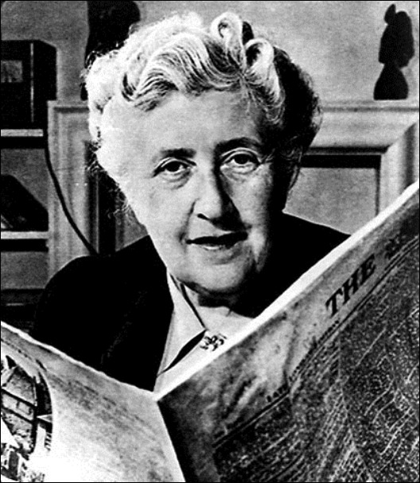
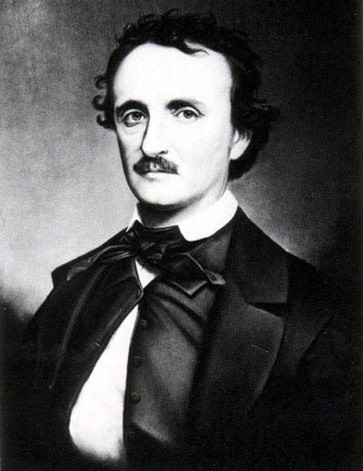
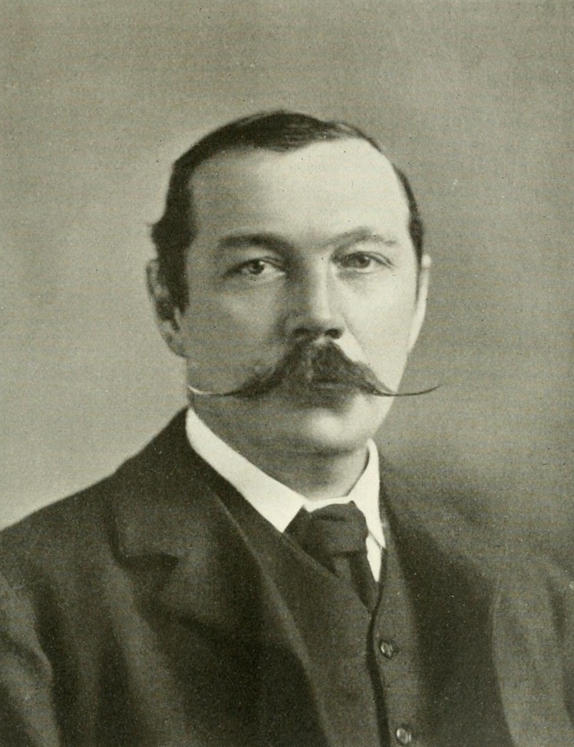
Родоначальники детективного жанра

Slide 5
Do you know these detectives?
Violin and pipe? Hercule Poirot
Needles and a ball? Nero Wolfe
Orchid? Sherlock Holmes
Mustache and hat? Miss Marple

Slide 6
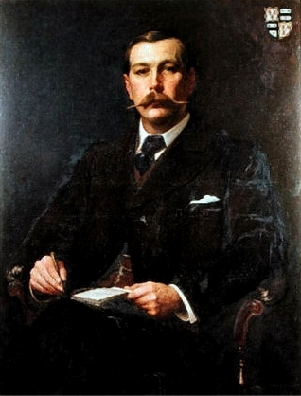
Sir Arthur Conan Doyle (1859-1930)

Slide 7
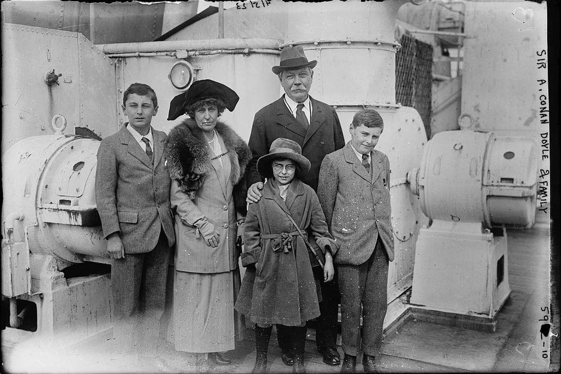
Louise Hawkins
(1864-1906)
Jean Elizabeth Leckie
(1874-1940)

Slide 8
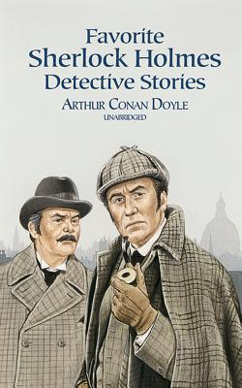
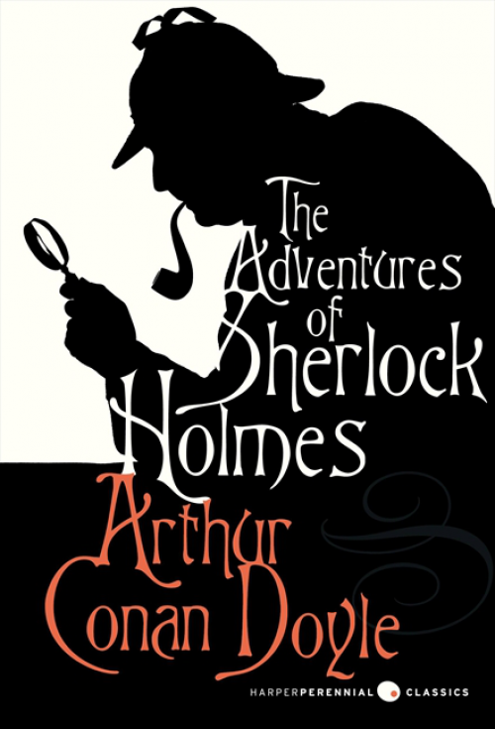
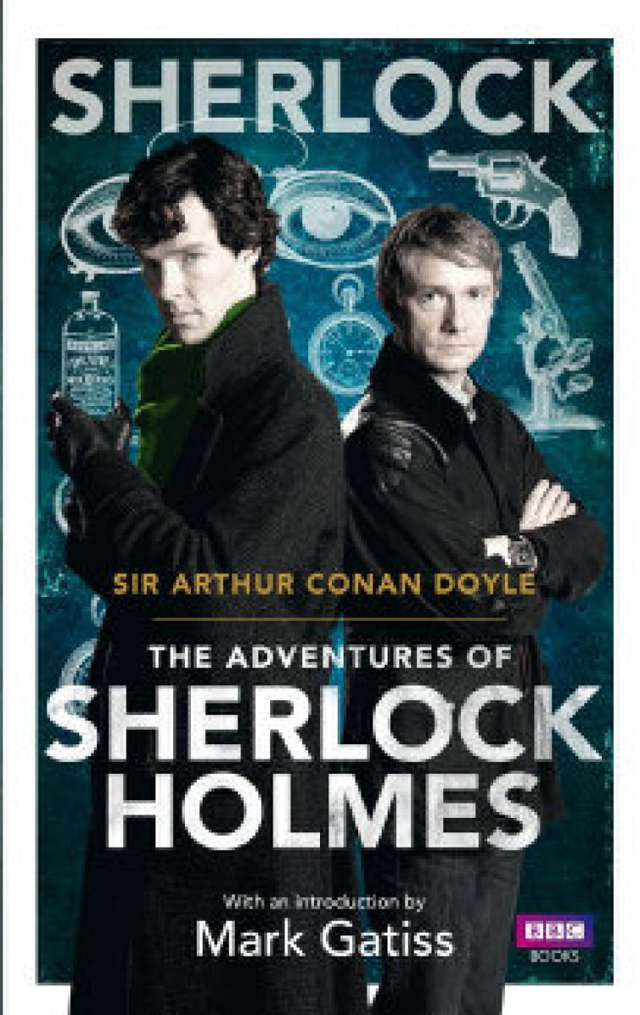

Slide 9
The Adventures of Sherlock Holmes
LEAGUE
OF IDENTITY
ORANGE PIPS
THE BLUE CARBUNCLE
BAND
IN BOHEMIA
VALLEY MYSTERY
THE TWISTED LIP
A SCANDAL
THE RED-HEADED
A CASE
THE BOSCOMBE
THE FIVE
THE MAN WITH
THE ADVENTURE OF
THE SPECKLED

Slide 10
Композиция детектива
Экспозиция | Знакомство рассказчика с героем-сыщиком
Завязка | Сообщение о преступлении
Развитие действия | Раскрытие тайны. Логические выводы сыщика
Кульминация | Установление личности преступника
Развязка | Освобождение невиновного и наказание преступника

Slide 11
The Speckled Band
The gypsies-цыгане
Investigation-расследование
Will-завещание
In case of marriage-в случае замужества
Prove- доказывать
Examine-исследовать
Motives-мотивы
Cunning-хитрый
dummy belt-rope-фальшивый шнурок
Cane-трость
Suspicion-подозрение
Sauser of milk-блюдце молока
Prevent-предотвратить
Horrible crime-ужасное преступление
Yellow band with brown speckles-желтая лента с коричневыми крапинками
Swamp adder-болотная гадюка
Bite(bit)-кусать
Whistle-свист

Slide 12
ПРИМЕР СЕНКАНТА
Сказка.
Поучительная, интересная.
Увлекает, учит, удивляет.
Всегда побеждают добрые герои.
Волшебство .

Slide 13
Э.Куин
« И сказал По: да будет детектив. И возник детектив. И когда По сотворил детектив по своему образу и подобию и увидел, что создал, он сказал: и вот хорошо весьма. Ибо создал он сразу классическую форму детектива. И форма эта была и остается во веки веков истинной в этом бесконечном мире».
А.Петров
«Читать детективы скучно, неинтересно. Они предсказуемы, так как сюжет детектива подчинен одной схеме».

Slide 14
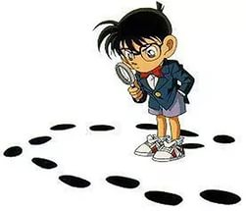
Спасибо за урок! Thank you for the lesson!

